Slide 1
Құқықтық сауаттылық апталықтары мен құқықтық мәдениетті қалыптастыруға арналған іс-шаралар
Асадова Мадина Турсынбаевна
Теміртау қаласы ББ
«Әлихан Бөкейхан атындағы гимназия» КММ директордың тәрбие орынбасары

Slide 2

Мақсаты
Құқықтық сананы дамыту және құқықтық мәдениетті қалыптастыру, құқықтық сауаттылықты арттыру, заңға құрметпен қарауға тәрбиелеу
Міндеттері
• оқушылардың құқықтар мен міндеттер, олардың адам өміріндегі және қоғамдағы рөлі туралы білімдерін кеңейту;
• оқушылардың құқықтары мен міндеттері туралы түсінік беру;
• әлеуметтік қоғам саласындағы мәселелер мен болып жатқан өзгерістерді талдауға мүмкіндік беретін функционалдық құқықтық сауаттылықты қалыптастыру.

Slide 3





«Құқықтық сауаттылық» апталығы жылына 9 рет ұйымдастырылады:
-құқықтық сынып сағаттары;
-құқықтық мәдениеттілікке /әңгіме,ақпарат,дөңгелек үстел, дебат т.б/
-психологиялық тренинг
-оқушыларды қолдау мақсатында әлеуметтік педагогпен отырыстары;
-гимназия парламентімен кеңестер;
-құқық қорғау органдарымен дәрістер;
- «Адал ұрпақ» еріктілер клубымен бірлескен іс-шаралар;
«Құқықтық сауаттылық» апталығы

Slide 4
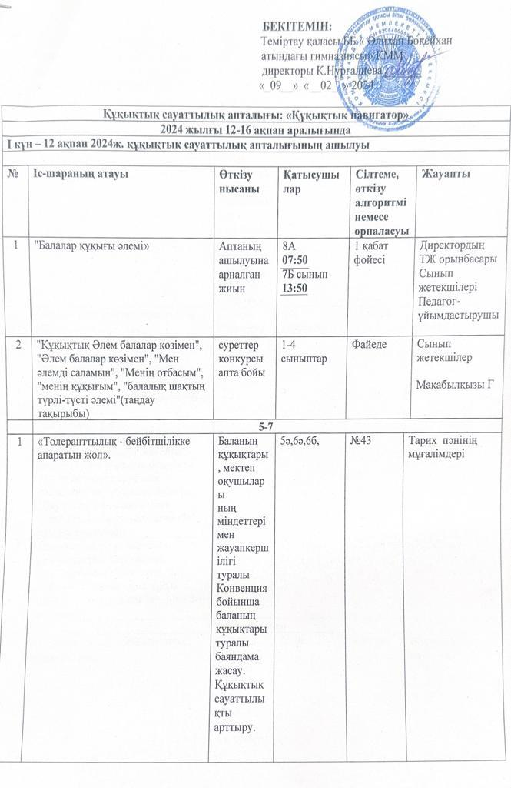
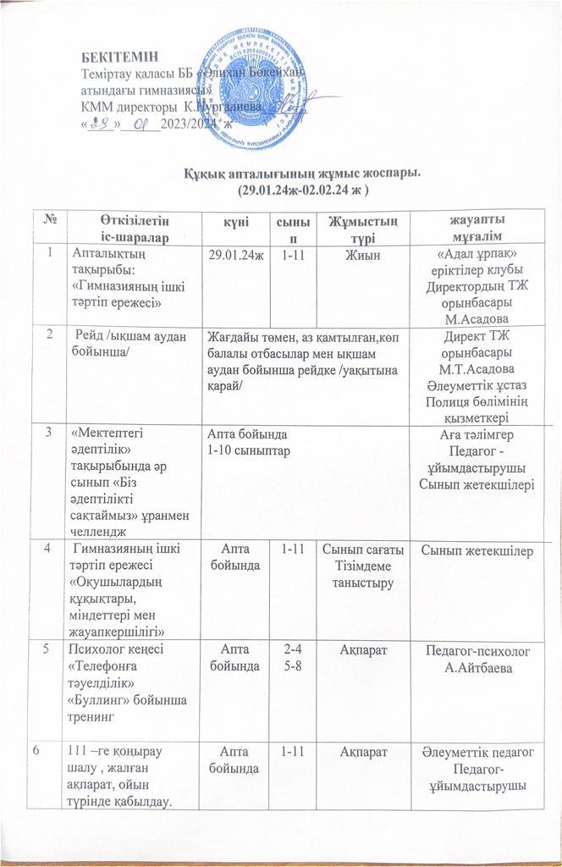
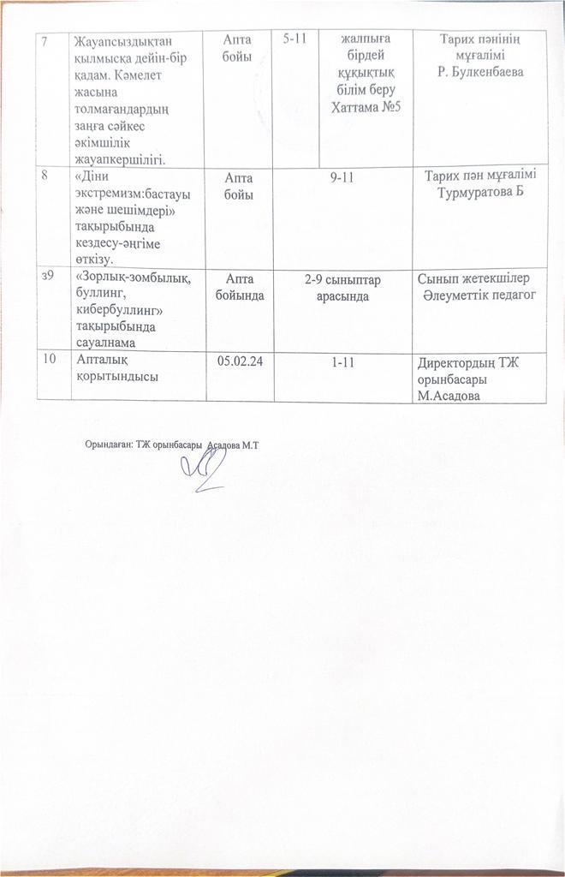


Slide 5
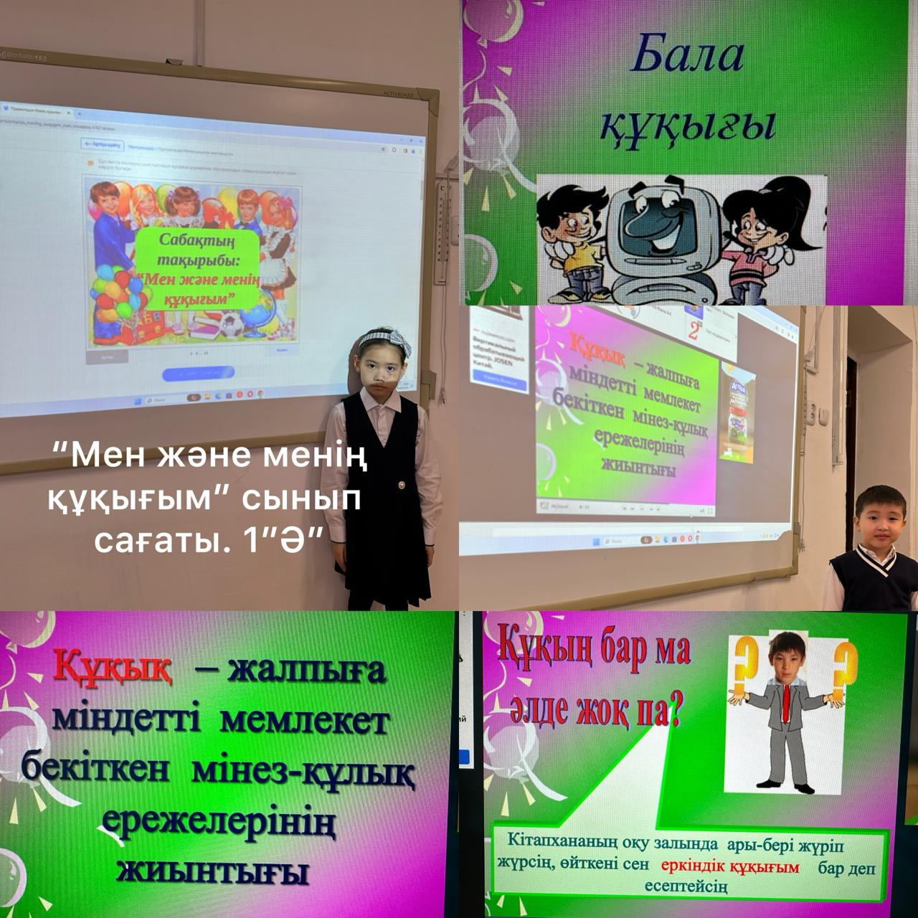
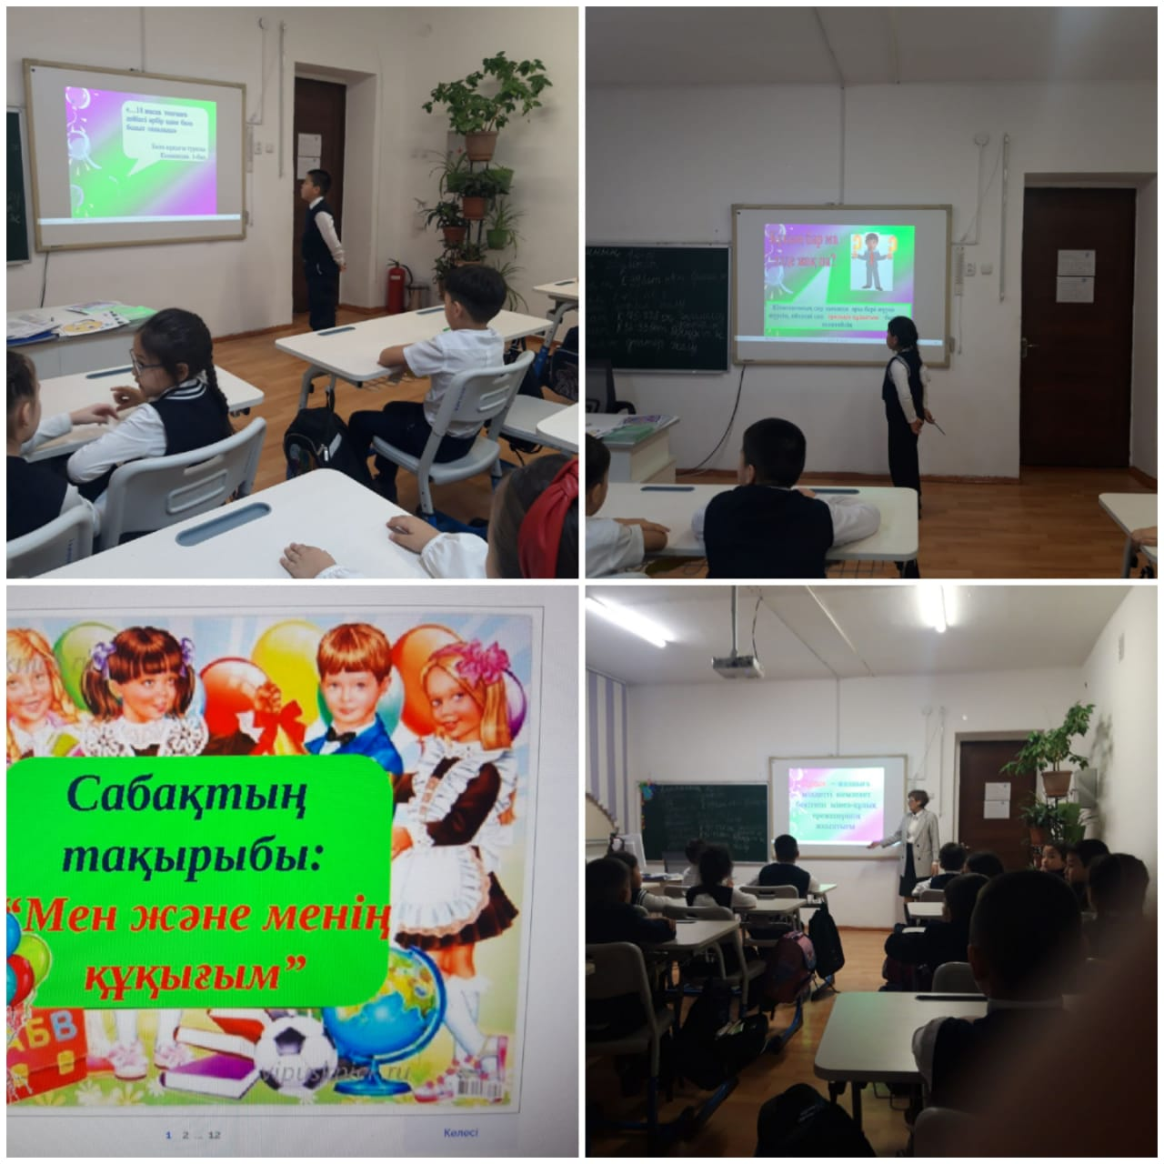
Сынып сағаттары

Slide 6
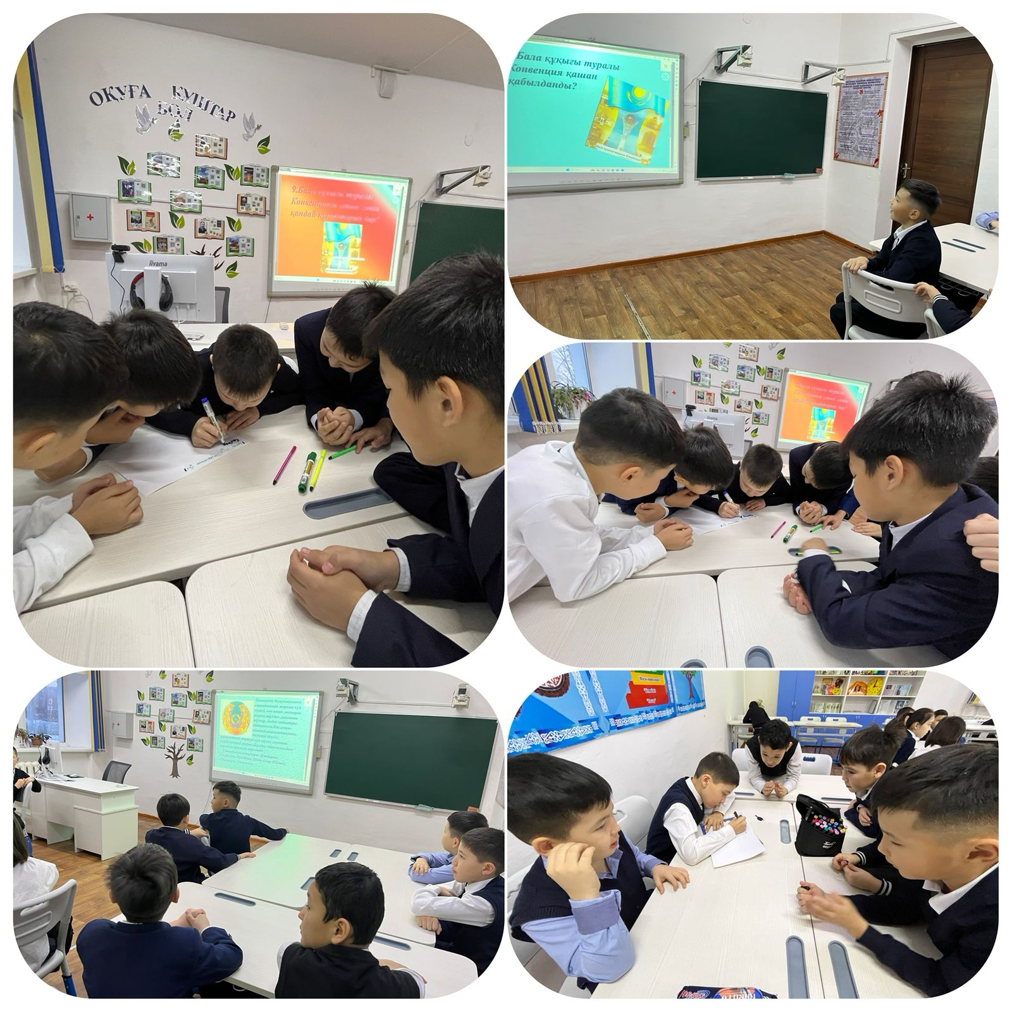
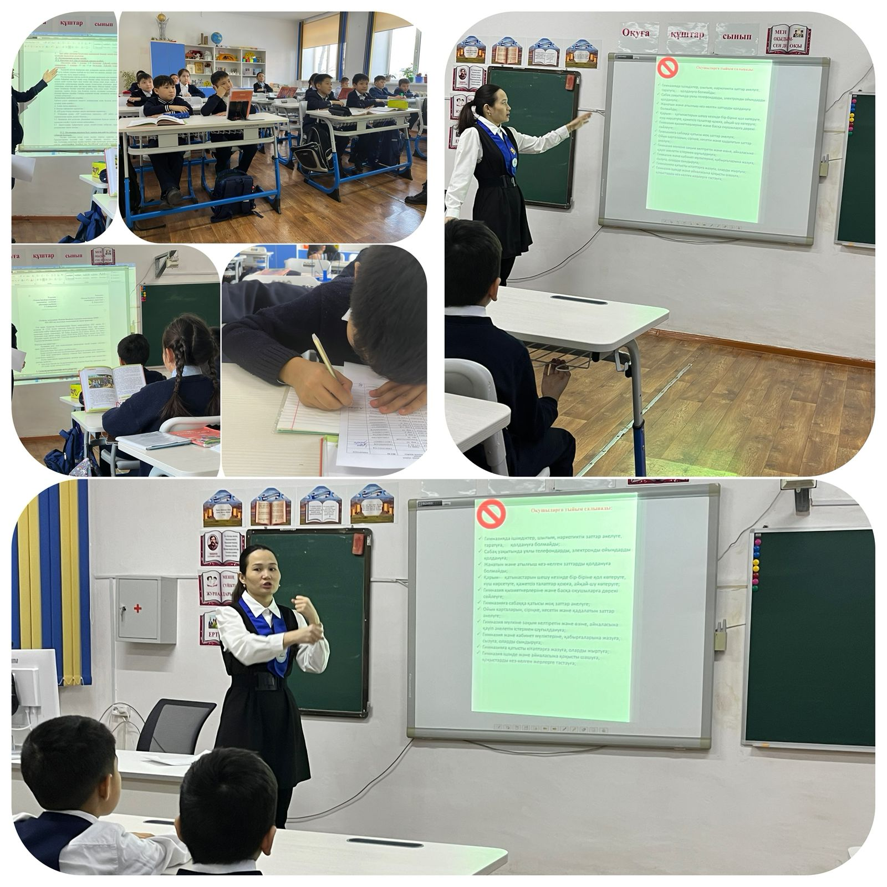
ҚҰҚЫҚТЫҚ ЭССЕ КОНКУРСЫ
«Заңды білесің, сен қорғаласың»

Slide 7
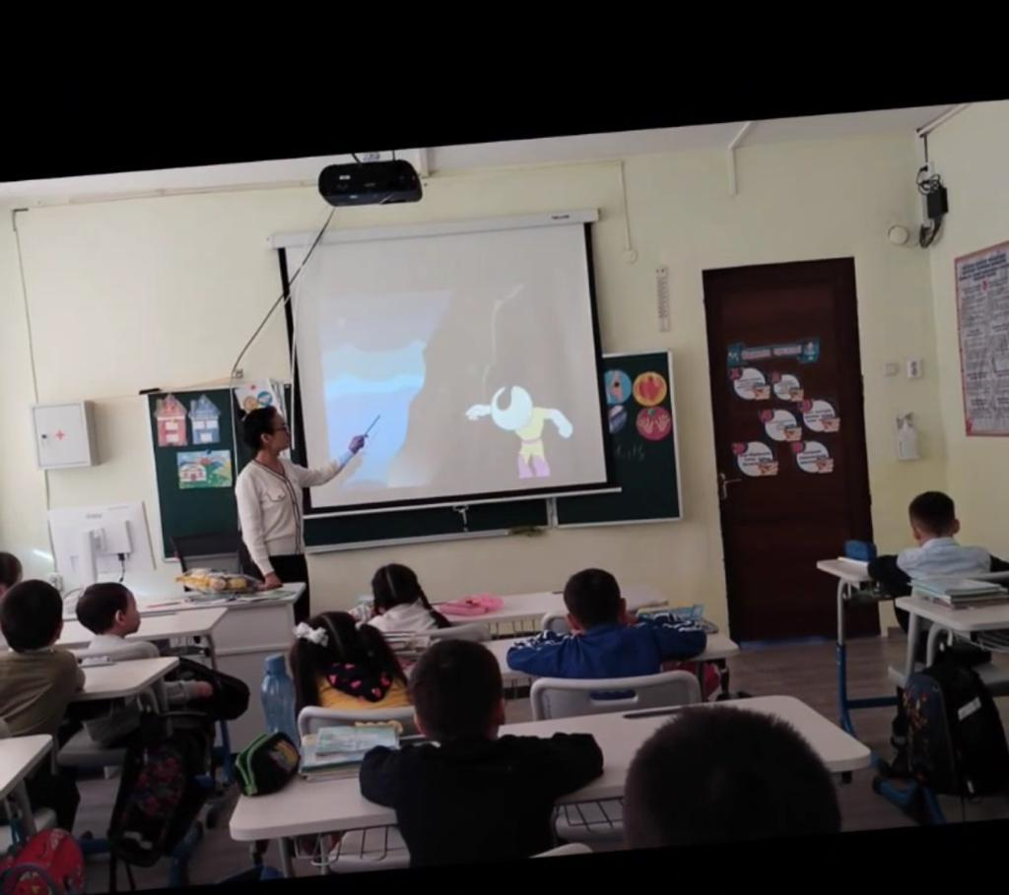
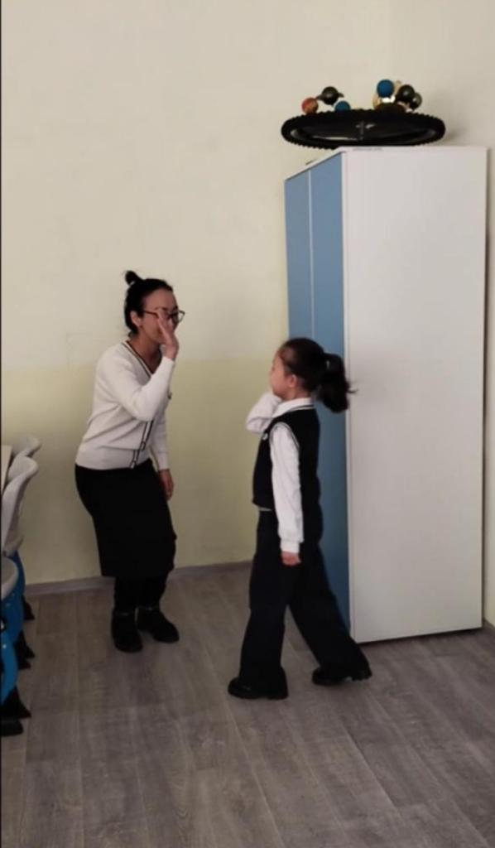
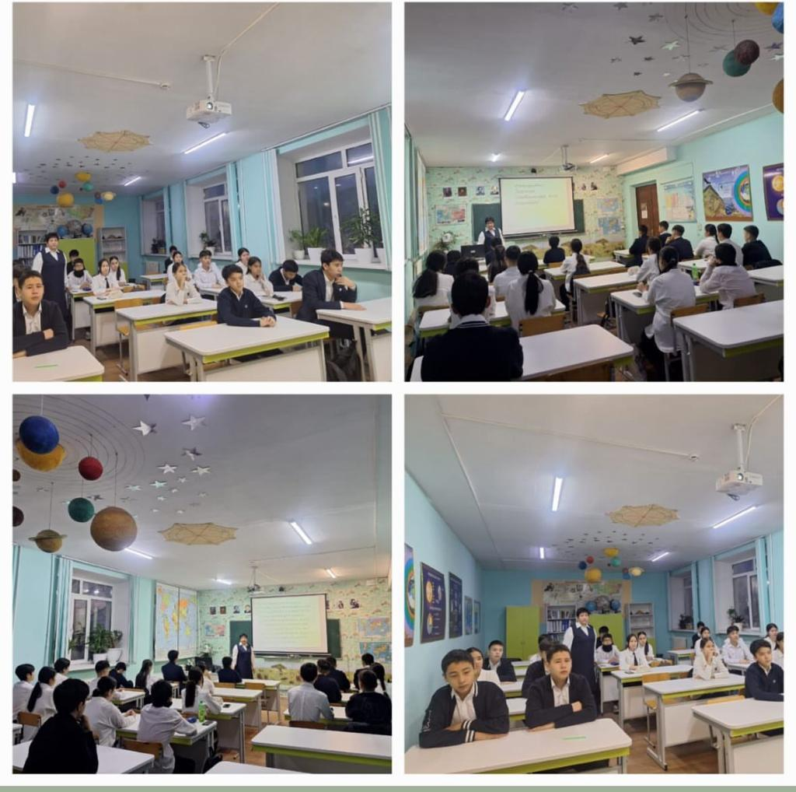
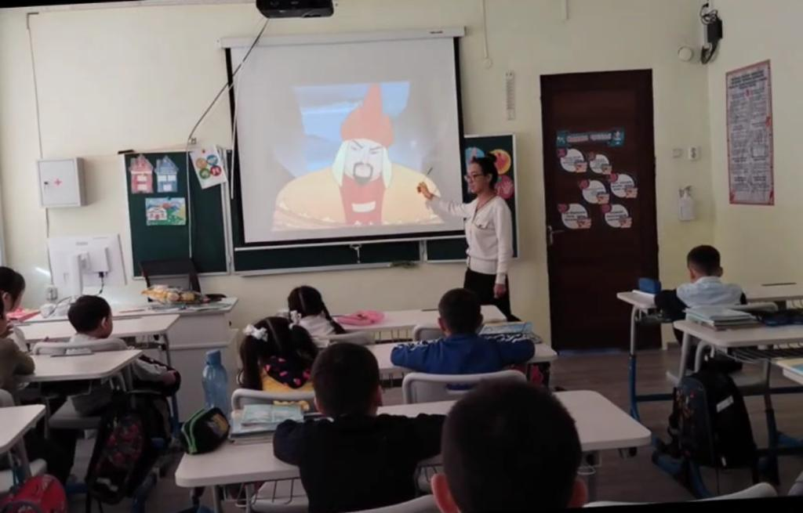
Мультфильм

Slide 8
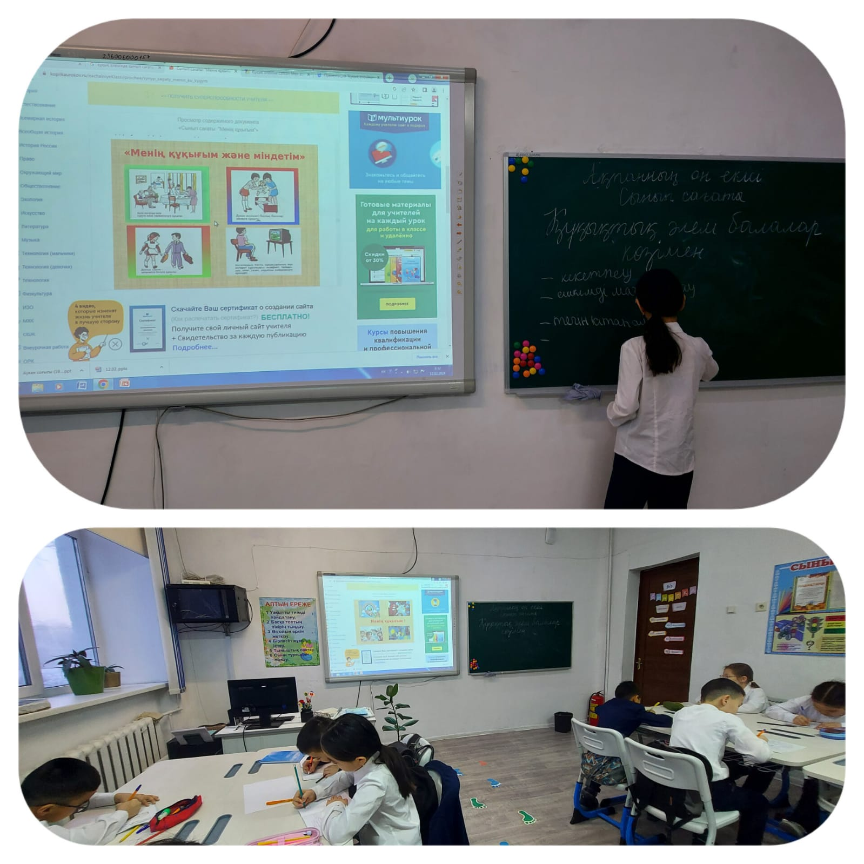
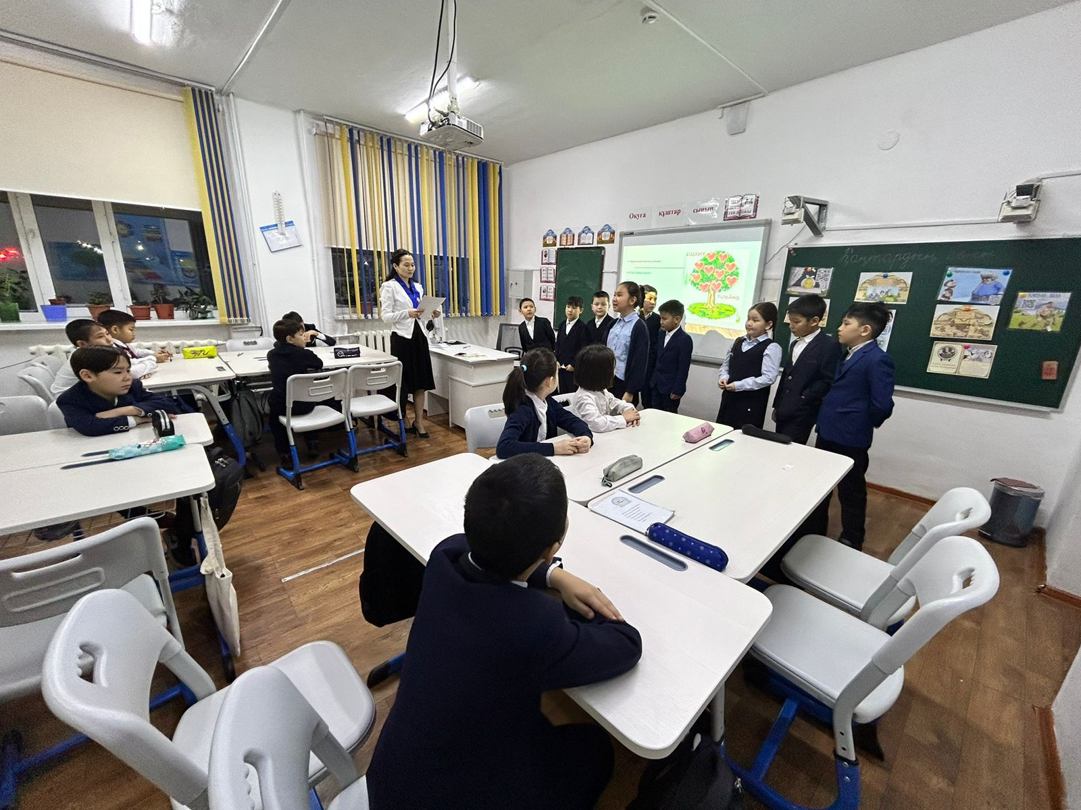
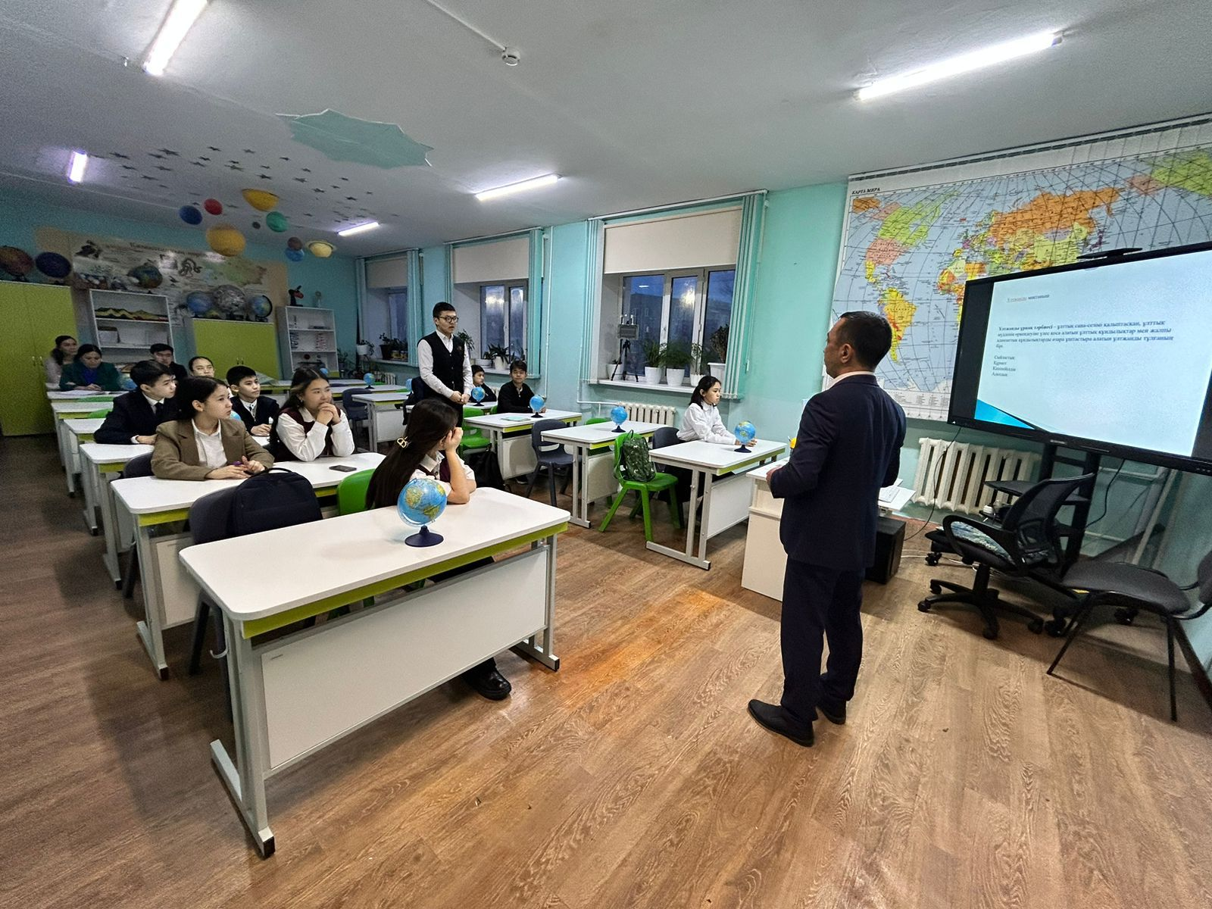
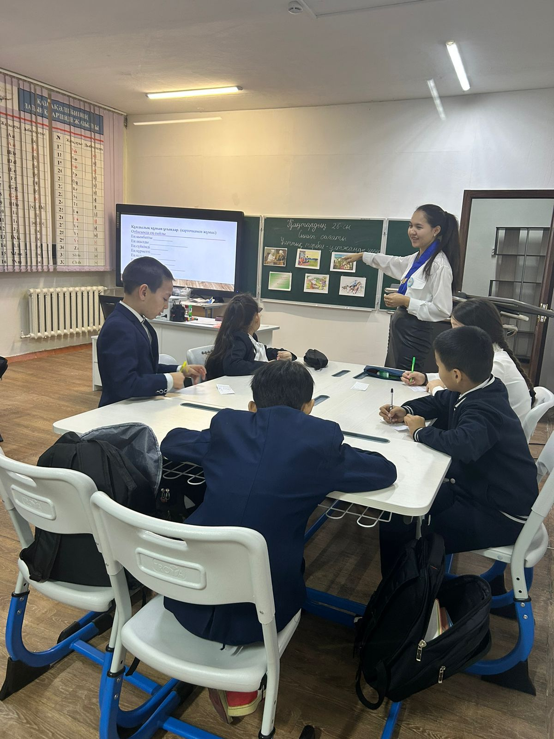
«Менің құқықтарым
мен міндеттерім»
«Құқықтық КАЛЕЙДОСКОП»

Slide 9
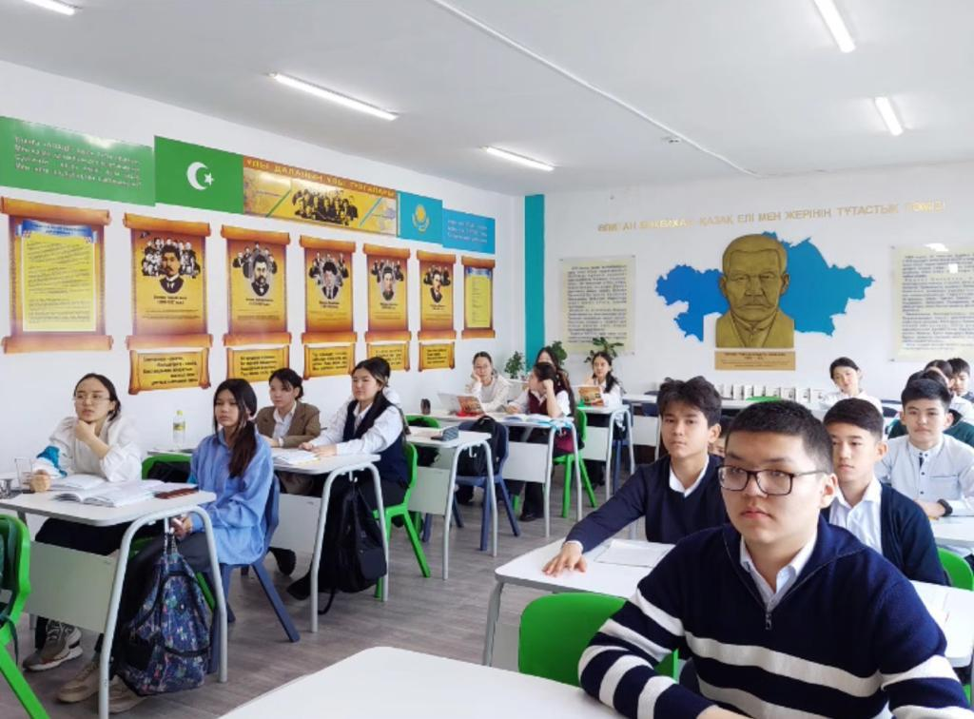
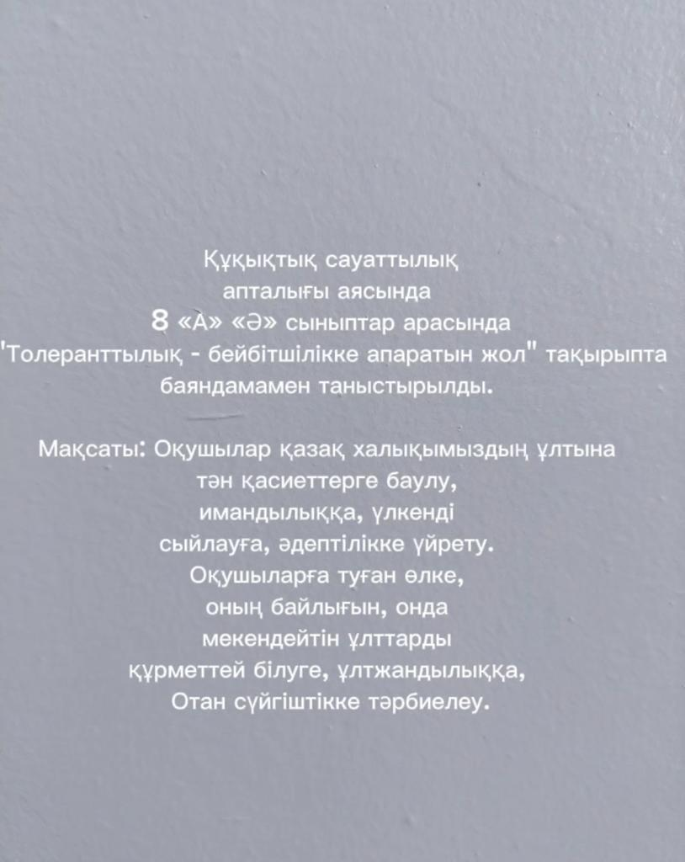
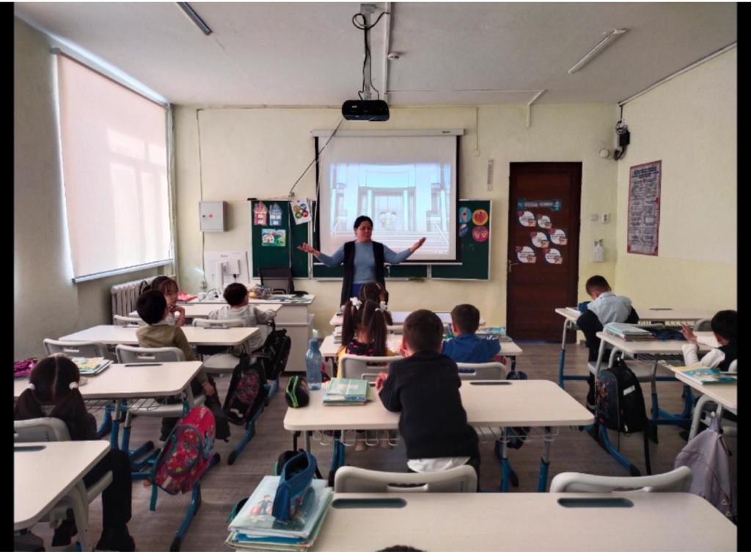
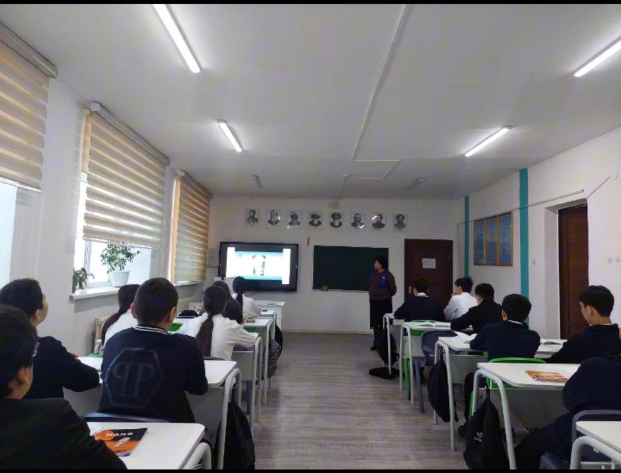
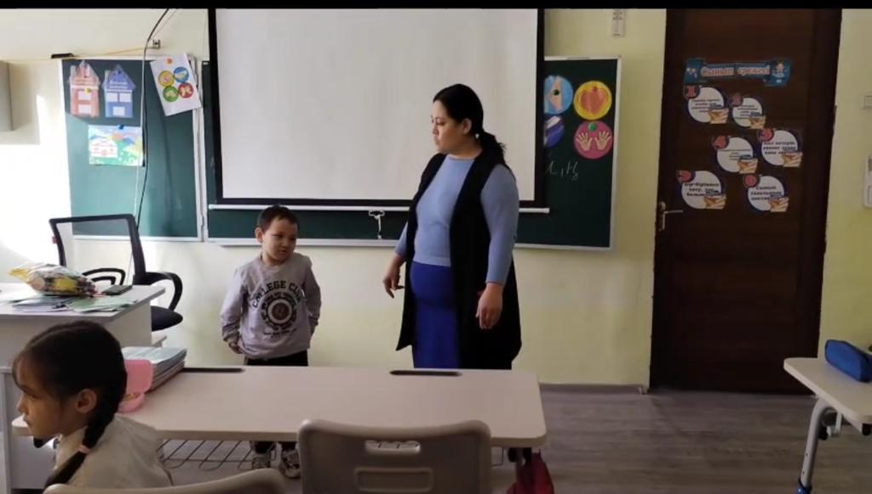
Әңгіме сағаты
«Менің құқығым» тренинг

Slide 10
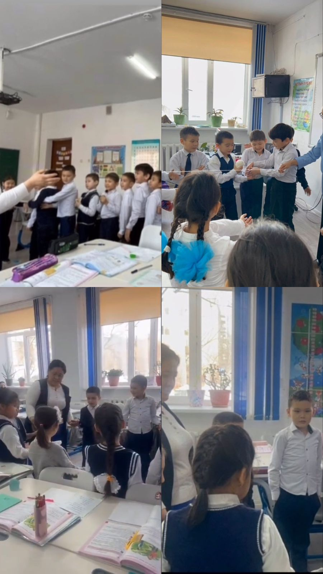
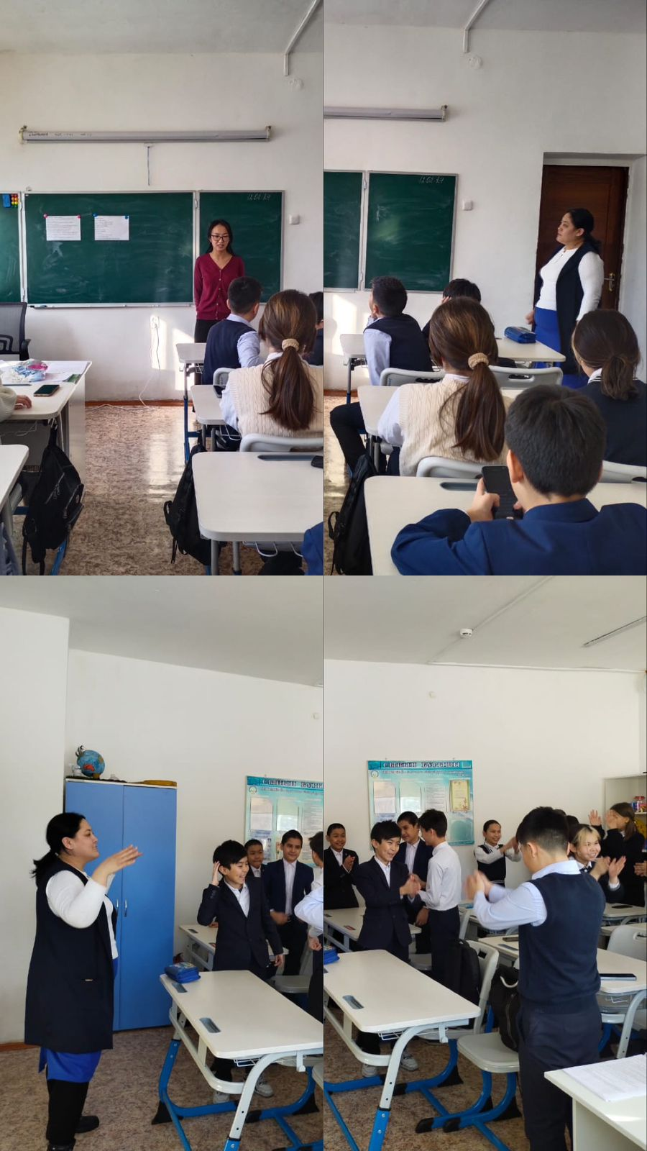
«Эмоцияны басқару әдістері» тренинг

Slide 11
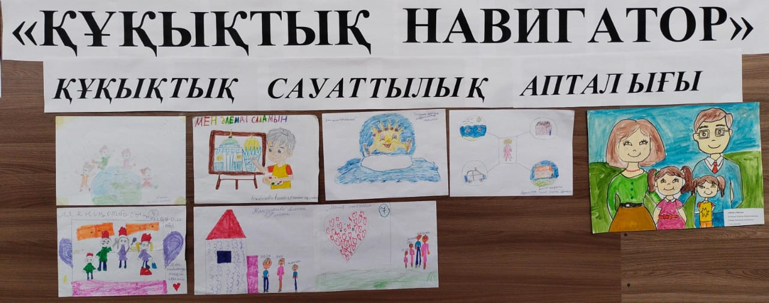
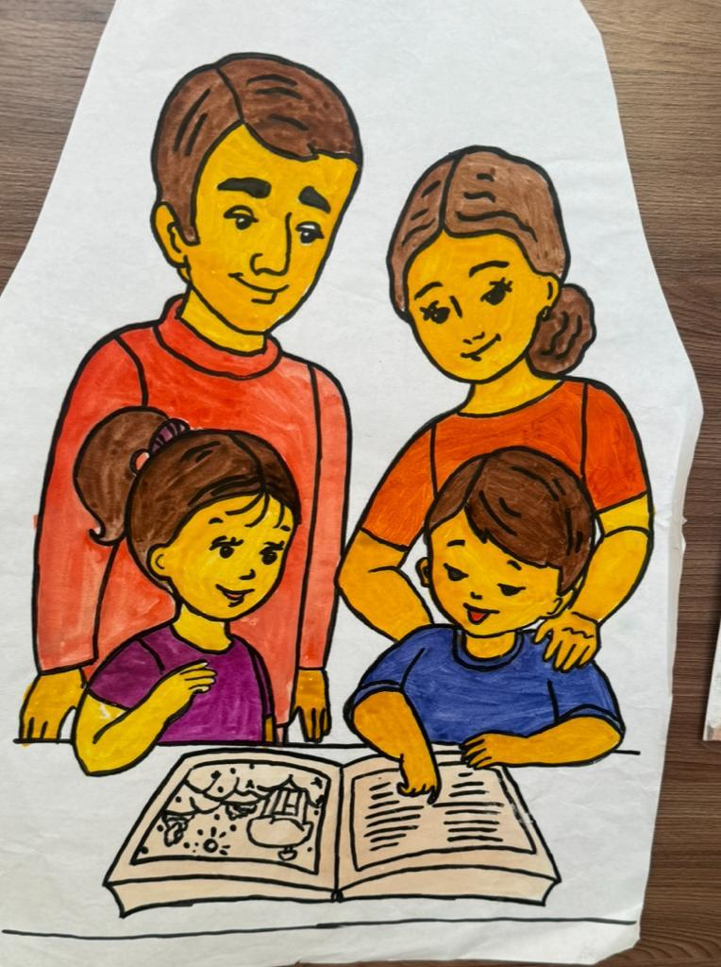
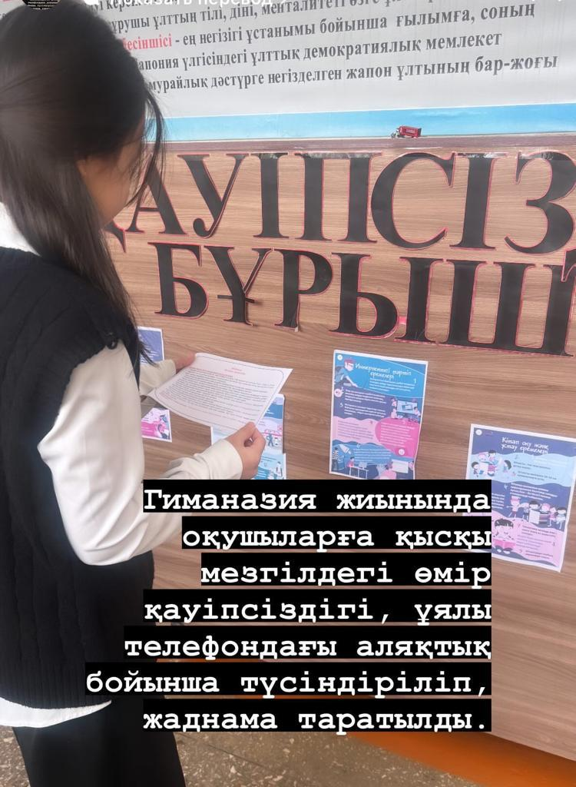
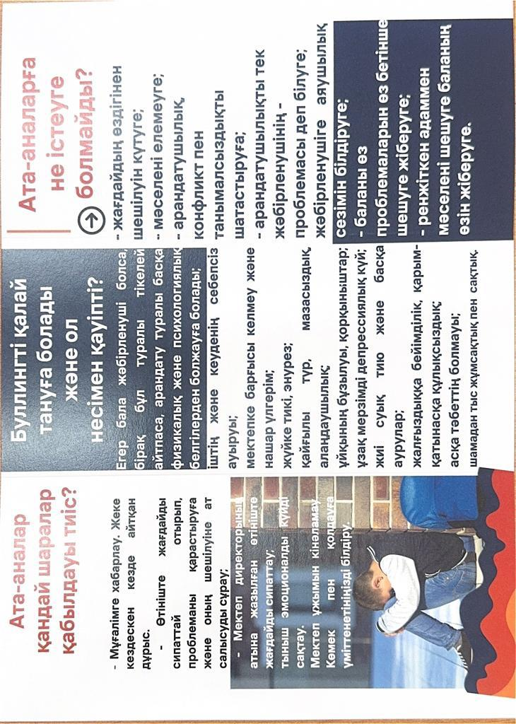
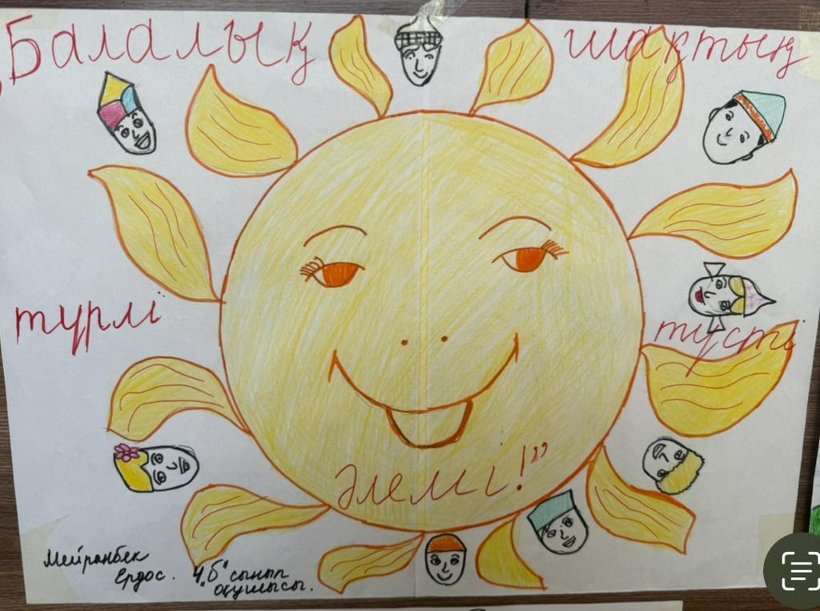
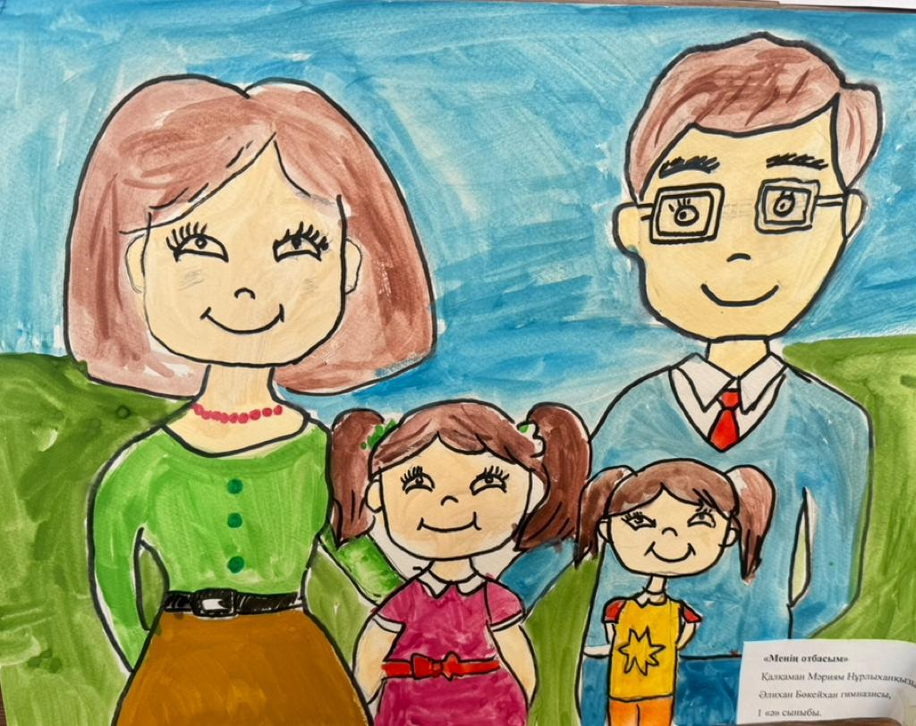
Оқушылармен конкурс, суреттер мен жаднамалар

Slide 12
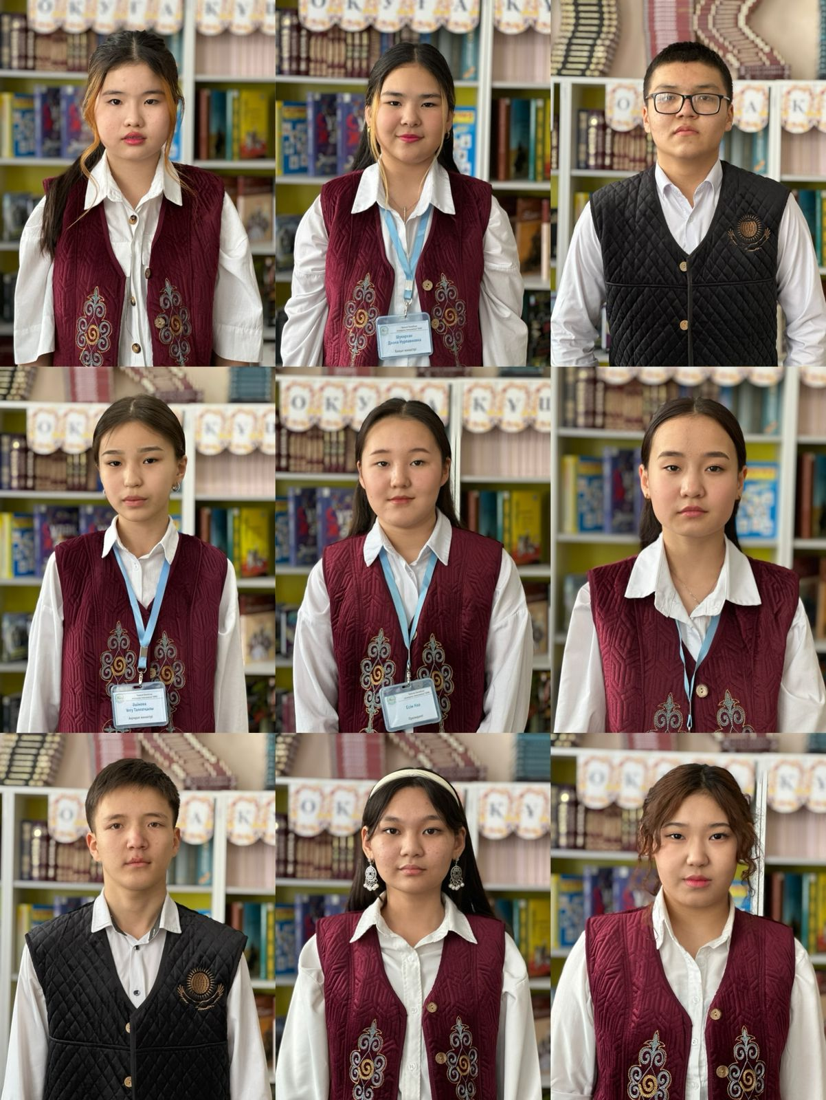
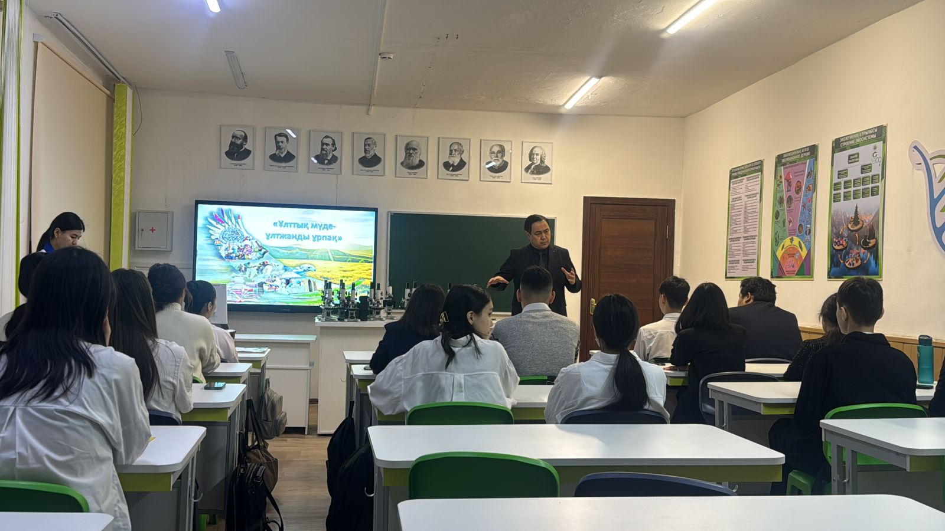
Гимназия
ПАРЛАМЕНТІ
«ӨНЕГЕЛІ ӨМІР»

Slide 13
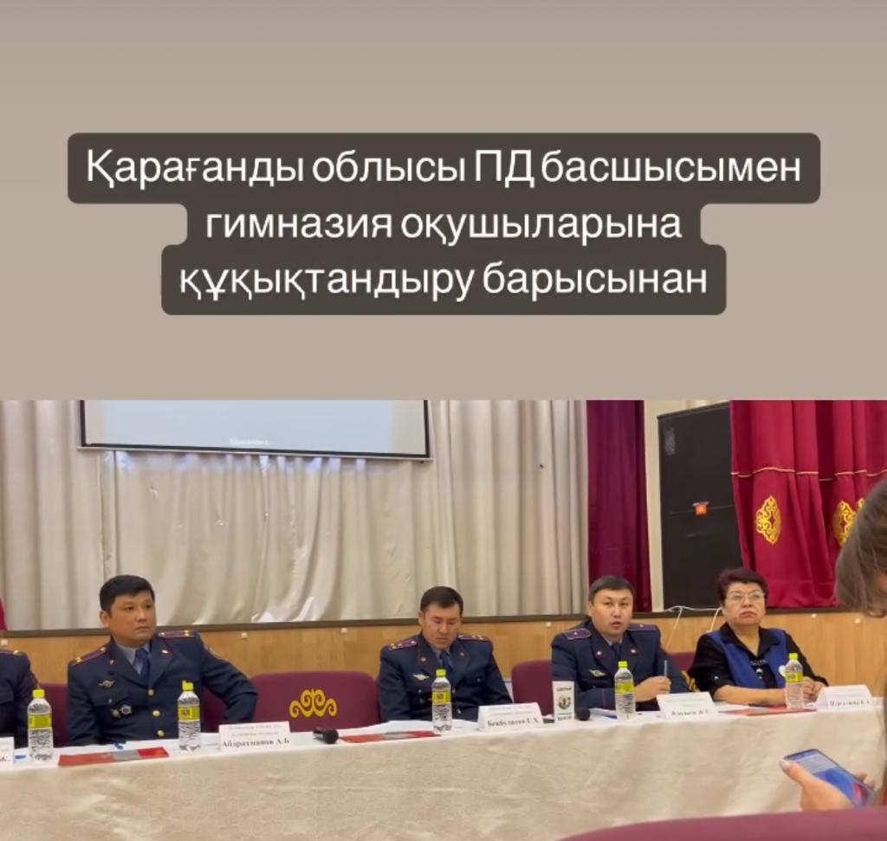
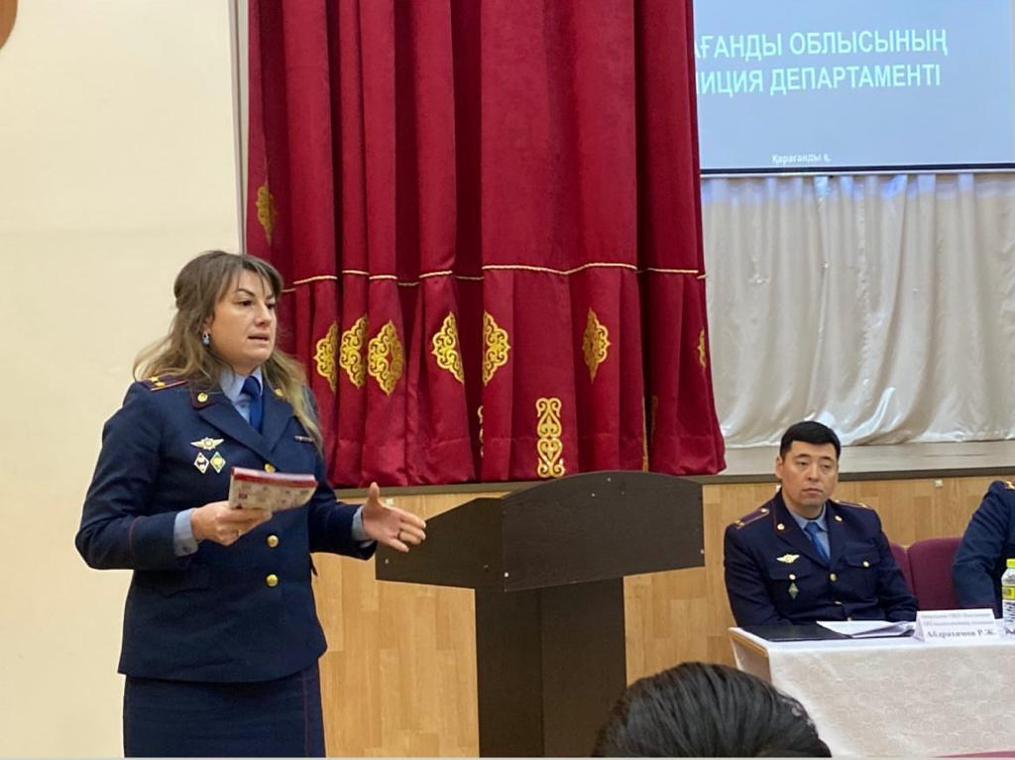
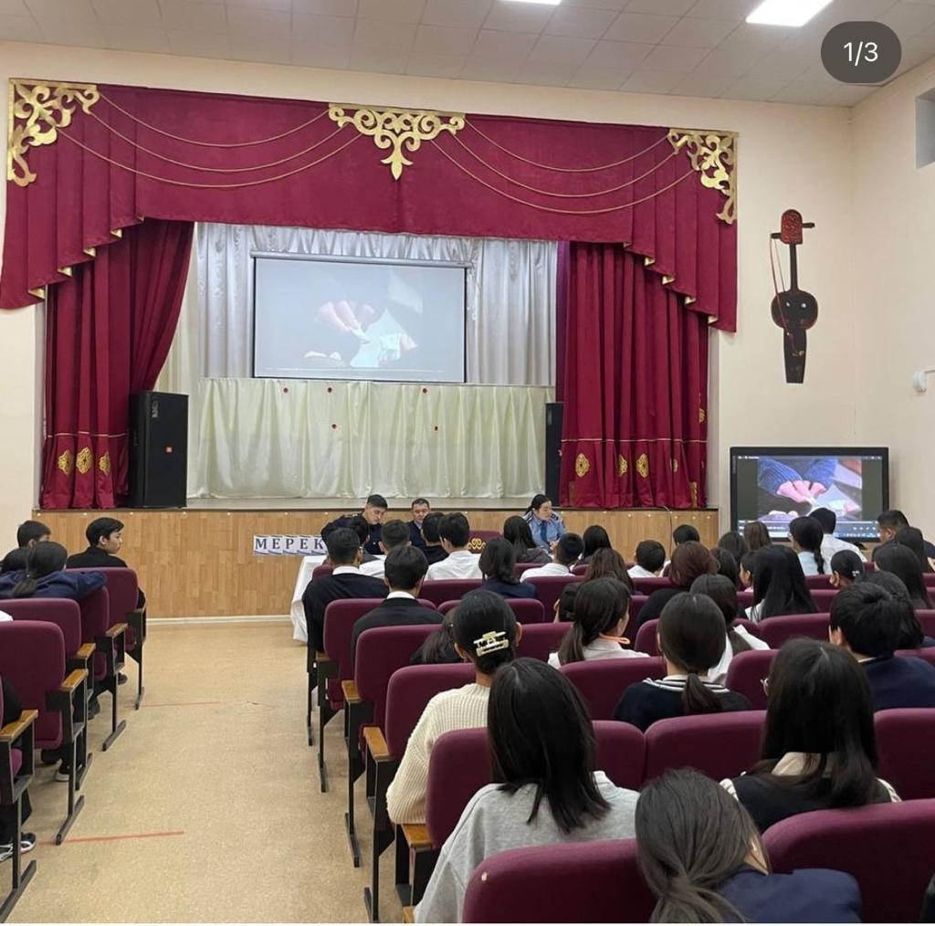
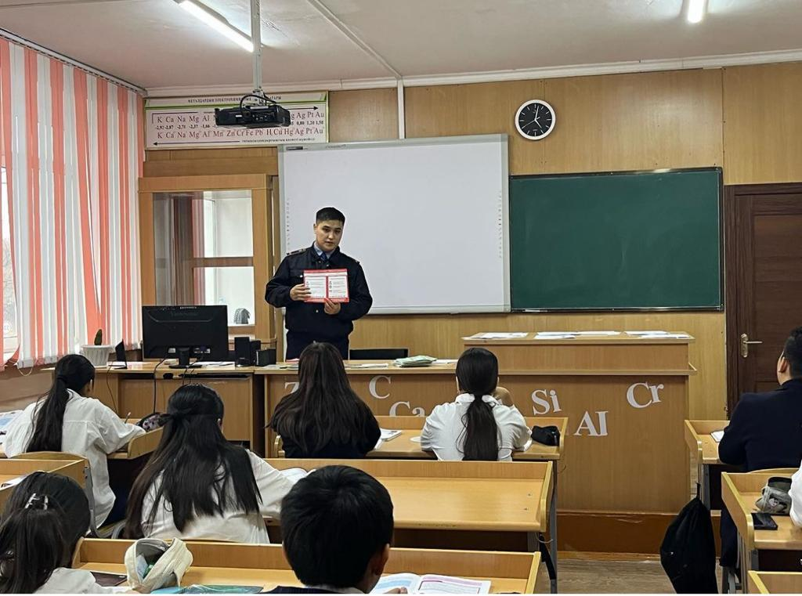
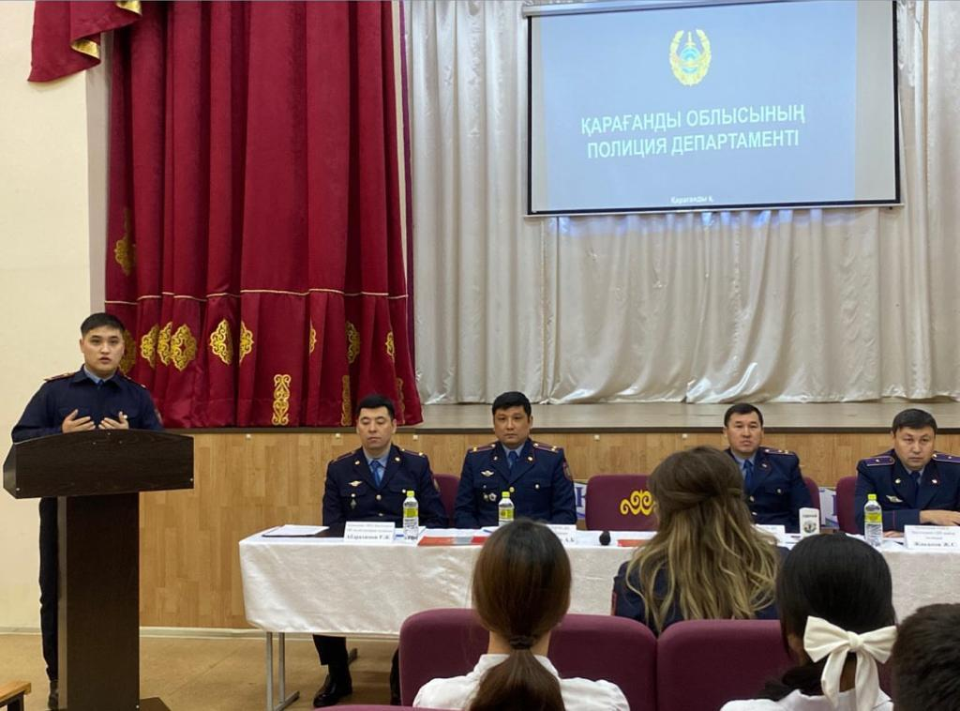
Гимназия оқушыларын құқықтандыру!

Slide 14
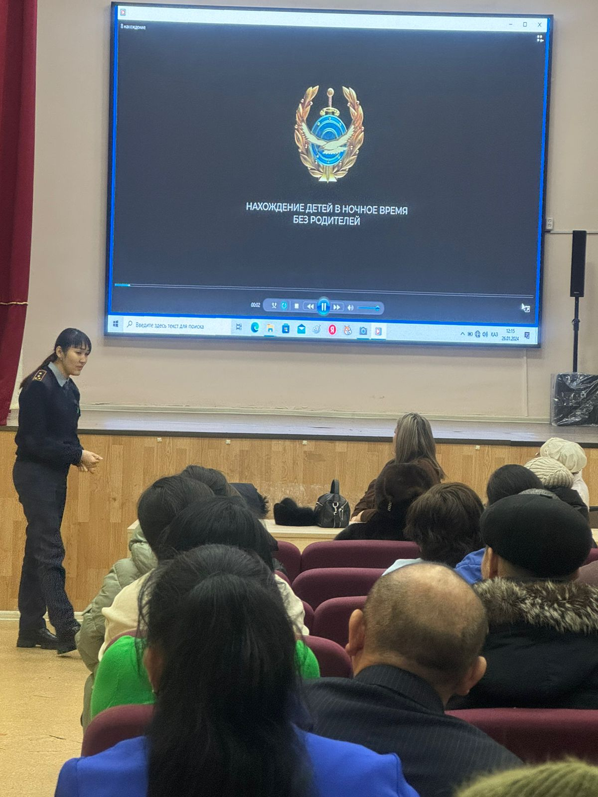
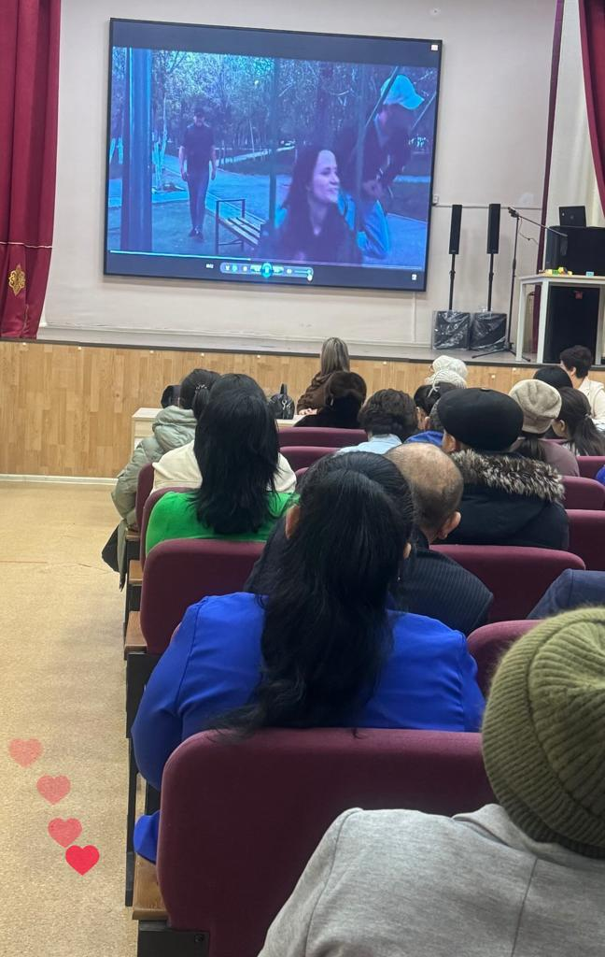
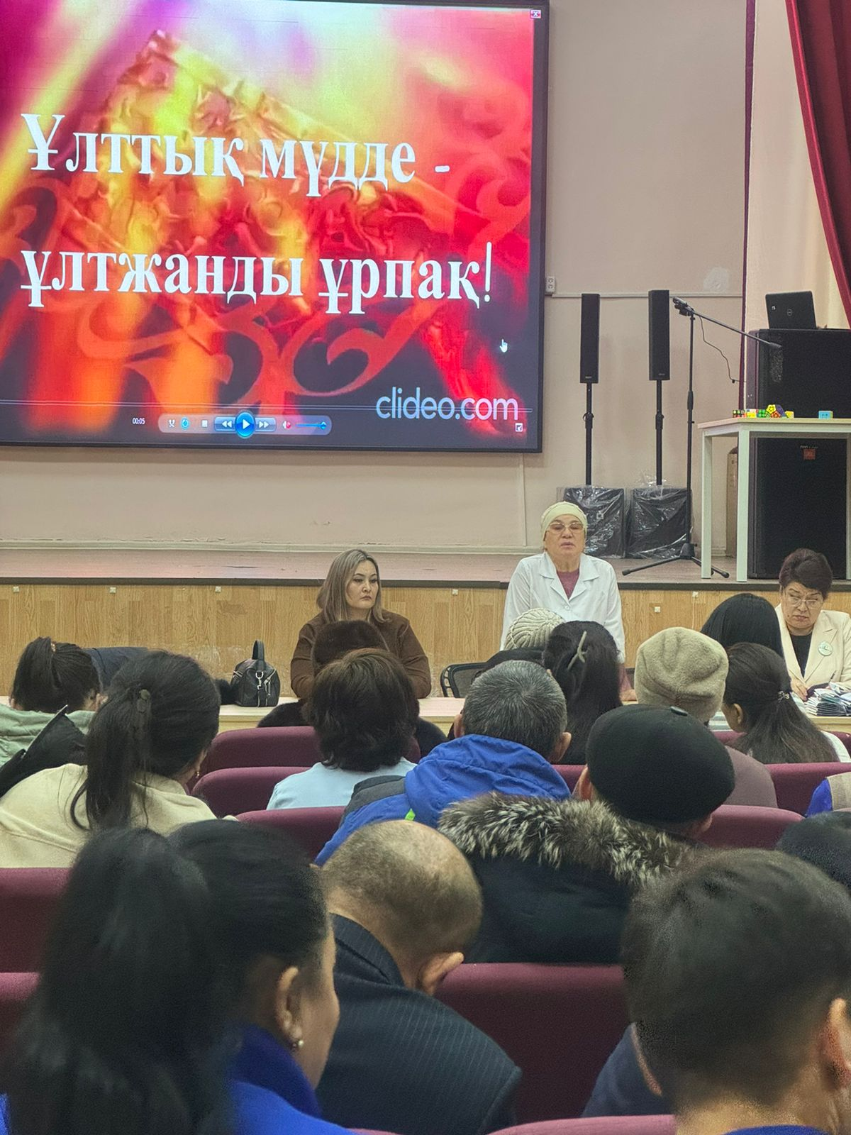
Ата-аналар жиналысы

Slide 15
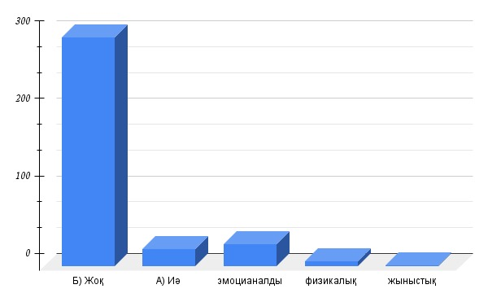
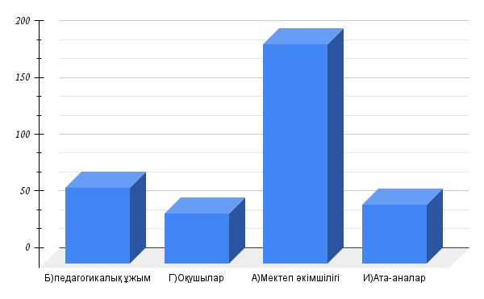
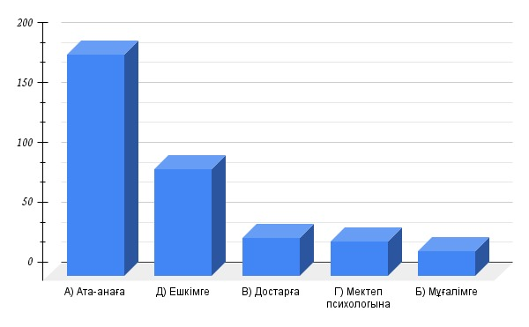
Буллинг
Зорлық -зомбылық
Зорлық -зомбылық
Буллинг тақырыбында 5-7 сыныптар арасында сауалнама алынды , нәтижесінде оқушылар буллингтің түрлері, қайда орын алады? Кімдерден буллингке ұшырадың деген сұрақтармен алынды.
Зорлық –зомбылыққа қарсы 8-11 сыныптар арасында тест сұрақтары алынды. Гимназия оқушыларынан зорлық-зомбылықтың алдын алу мақсатында үнемі жұмыс жүргізіп,оқушыға қамқор болатын әкімшілік пен мұғалімдер деген нәтижеге беріп отыр.
Зорлық –зомбылыққа қарсы сауалнама жазбаша алынды 2-4 сыныптардан, оқушыға «Егер сізге бір жағдай болса, дөрекілік көрсетсе» деген сұраққа бастауыш сынып оқушылары алдымен ата-ана, сосын мұғалімге айтатындығын көріп отырсыздар

